Slide 1


ỦY BAN NHÂN DÂN QUẬN LONG BIÊN
TRƯỜNG TIỂU HỌC ĐÔ THỊ VIỆT HƯNG
BÀI GIẢNG ĐIỆN TỬ
KHỐI 3
MÔN: TIẾNG VIỆT

Slide 2

Khởi động

Slide 3






ẾCH CON VỀ NHÀ

Slide 4











HỌC TIẾP

Slide 5




Trong bài đọc “Cùng vui chơi”, các bạn nhỏ đá cầu trong quang cảnh như thế nào?
Ngày trời âm u, gió lớn, chim tìm nơi ẩn nấp
ngày đẹp trời, nắng vàng, chim ca trong bóng lá.

Slide 6
Bài thơ “Cùng vui chơi” miêu tả quả cầu giấy bay lượn như thế nào?
quả cầu giấy bay bổng lên cao rồi rơi xuống đất.
quả cầu giấy bay lượn lên cao rồi lộn xuống, qua chân các bạn nhỏ, đi vòng quanh.

Slide 7
Những câu thơ nào cho thấy các bạn nhỏ đá cầu rất khéo léo?
Quả cầu giấy xanh xanh/
Qua chân tôi chân anh/
Anh nhìn cho tinh mắt /
Tôi đá thật dẻo chân/.
Chim ca trong bóng lá/
Ra sân ta cùng chơi/
Trong nắng vàng tươi mát/
Cùng chơi cho khỏe người/

Slide 8
Em hiểu “Chơi vui học càng vui” có nghĩa là gì?
Trò chơi giúp học sinh vui vẻ, làm bản thân mệt mỏi và tinh thần uể oải. Chính vì vậy khi vào học cố gắng học tập hơn.
Trò chơi giúp cho học sinh thêm nhanh nhẹn, khéo léo, làm tăng cường sức khoẻ và tinh thần thêm thoải mái. Chính nhờ vậy mà khi vào học càng phấn khởi, hăng say làm việc, học tập hơn.

Slide 9






Slide 10


Bài đọc 2
Lời kêu gọi toàn dân tập thể dục

Slide 11

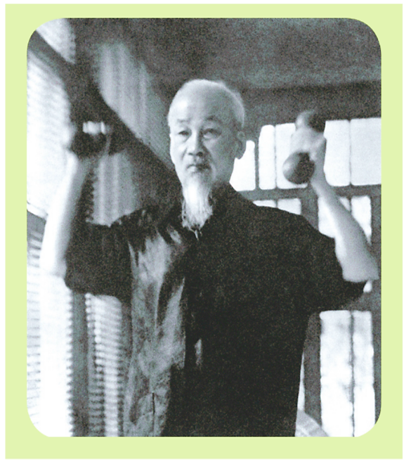
Lời kêu gọi toàn dân tập thể dục
(Trích)
ĐỌC MẪU
Giữ gìn dân chủ, xây dựng nước nhà, gây đời sống mới, việc gì cũng cần có sức khỏe mới làm thành công. Mỗi một người dân yếu ớt tức là cả nước yếu ớt, mỗi một người dân mạnh khỏe là cả nước mạnh khỏe.
Vậy nên luyện tập thể dục, bồi bổ sức khỏe là bổn phận của mỗi một người yêu nước. Việc đó không tốn kém, khó khăn gì. Gái trai, già trẻ ai cũng nên làm và ai cũng làm được. Mỗi người lúc ngủ dậy, tập ít phút thể dục. Ngày nào cũng tập thì khí huyết lưu thông, tinh thần đầy đủ, như vậy là sức khỏe. Dân cường thì nước thịnh.
Tôi mong đồng bào ta ai cũng gắng tập thể dục. Tự tôi, ngày nào tôi cũng tập.
Ngày 27 – 3 – 1946
HỒ CHÍ MINH

Slide 12

Lời kêu gọi toàn dân tập thể dục
(Trích)
Tìm từ khó đọc
Giữ gìn dân chủ, xây dựng nước nhà, gây đời sống mới, việc gì cũng cần có sức khỏe mới làm thành công. Mỗi một người dân yếu ớt tức là cả nước yếu ớt, mỗi một người dân mạnh khỏe là cả nước mạnh khỏe.
Vậy nên luyện tập thể dục, bồi bổ sức khỏe là bổn phận của mỗi một người yêu nước. Việc đó không tốn kém, khó khăn gì. Gái trai, già trẻ ai cũng nên làm và ai cũng làm được. Mỗi người lúc ngủ dậy, tập ít phút thể dục. Ngày nào cũng tập thì khí huyết lưu thông, tinh thần đầy đủ, như vậy là sức khỏe. Dân cường thì nước thịnh.
Tôi mong đồng bào ta ai cũng gắng tập thể dục. Tự tôi, ngày nào tôi cũng tập.
Ngày 27 – 3 – 1946
HỒ CHÍ MINH

Slide 13


Giữ gìn
Bồi bổ
Sức khỏe
Khó khăn
Luyện đọc
từ khó
Yếu ớt
Khí huyết

Slide 14
Lời kêu gọi toàn dân tập thể dục
(Trích)
Luyện đọc theo đoạn
Giữ gìn dân chủ, xây dựng nước nhà, gây đời sống mới, việc gì cũng cần có sức khỏe mới làm thành công. Mỗi một người dân yếu ớt tức là cả nước yếu ớt, mỗi một người dân mạnh khỏe là cả nước mạnh khỏe.
Vậy nên luyện tập thể dục, bồi bổ sức khỏe là bổn phận của mỗi một người yêu nước. Việc đó không tốn kém, khó khăn gì. Gái trai, già trẻ ai cũng nên làm và ai cũng làm được. Mỗi người lúc ngủ dậy, tập ít phút thể dục. Ngày nào cũng tập thì khí huyết lưu thông, tinh thần đầy đủ, như vậy là sức khỏe. Dân cường thì nước thịnh.
Tôi mong đồng bào ta ai cũng gắng tập thể dục. Tự tôi, ngày nào tôi cũng tập.
Ngày 27 – 3 – 1946
HỒ CHÍ MINH
1
2
3

Slide 15
Lời kêu gọi toàn dân tập thể dục
(Trích)
Đọc toàn bài
1
Giữ gìn dân chủ, xây dựng nước nhà, gây đời sống mới, việc gì cũng cần có sức khỏe mới làm thành công. Mỗi một người dân yếu ớt tức là cả nước yếu ớt, mỗi một người dân mạnh khỏe là cả nước mạnh khỏe.
Vậy nên luyện tập thể dục, bồi bổ sức khỏe là bổn phận của mỗi một người yêu nước. Việc đó không tốn kém, khó khăn gì. Gái trai, già trẻ ai cũng nên làm và ai cũng làm được. Mỗi người lúc ngủ dậy, tập ít phút thể dục. Ngày nào cũng tập thì khí huyết lưu thông, tinh thần đầy đủ, như vậy là sức khỏe. Dân cường thì nước thịnh.
Tôi mong đồng bào ta ai cũng gắng tập thể dục. Tự tôi, ngày nào tôi cũng tập.
Ngày 27 – 3 – 1946
HỒ CHÍ MINH
2
3

Slide 16

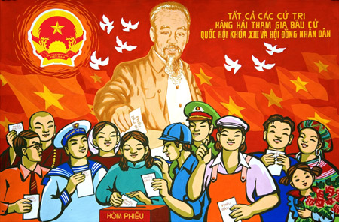
Giải nghĩa từ
Dân chủ: chế độ xã hội đảm bảo quyền làm chủ của người dân

Slide 17
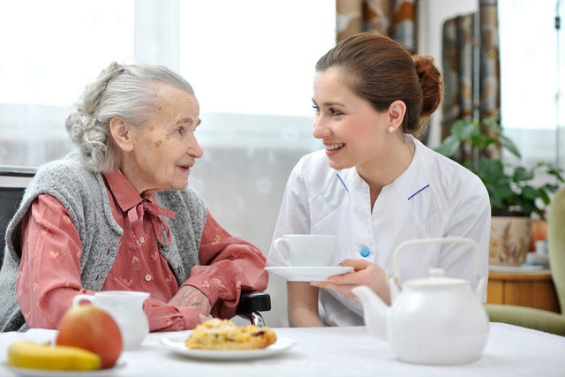
Giải nghĩa từ
Bồi bổ: làm cho khỏe mạnh hơn

Slide 18
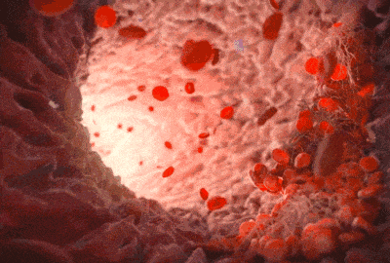
Giải nghĩa từ
- Khí huyết: hơi sức và máu, tạo nên sức sống của con người.

Slide 19
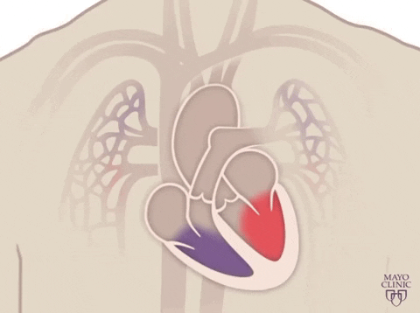
Giải nghĩa từ
- Lưu thông: thông suốt, không bị ứ đọng.

Slide 20


LUYỆN ĐỌC TRONG NHÓM

Slide 21

Đọc trước lớp.

Slide 22
Lời kêu gọi toàn dân tập thể dục
(Trích)
Đọc toàn bài
1
Giữ gìn dân chủ, xây dựng nước nhà, gây đời sống mới, việc gì cũng cần có sức khỏe mới làm thành công. Mỗi một người dân yếu ớt tức là cả nước yếu ớt, mỗi một người dân mạnh khỏe là cả nước mạnh khỏe.
Vậy nên luyện tập thể dục, bồi bổ sức khỏe là bổn phận của mỗi một người yêu nước. Việc đó không tốn kém, khó khăn gì. Gái trai, già trẻ ai cũng nên làm và ai cũng làm được. Mỗi người lúc ngủ dậy, tập ít phút thể dục. Ngày nào cũng tập thì khí huyết lưu thông, tinh thần đầy đủ, như vậy là sức khỏe. Dân cường thì nước thịnh.
Tôi mong đồng bào ta ai cũng gắng tập thể dục. Tự tôi, ngày nào tôi cũng tập.
Ngày 27 – 3 – 1946
HỒ CHÍ MINH
2
3

Slide 23

TRẢ LỜI
CÂU HỎI

Slide 24
Lời kêu gọi toàn dân tập thể dục
(Trích)
Đọc toàn bài
1
Giữ gìn dân chủ, xây dựng nước nhà, gây đời sống mới, việc gì cũng cần có sức khỏe mới làm thành công. Mỗi một người dân yếu ớt tức là cả nước yếu ớt, mỗi một người dân mạnh khỏe là cả nước mạnh khỏe.
Vậy nên luyện tập thể dục, bồi bổ sức khỏe là bổn phận của mỗi một người yêu nước. Việc đó không tốn kém, khó khăn gì. Gái trai, già trẻ ai cũng nên làm và ai cũng làm được. Mỗi người lúc ngủ dậy, tập ít phút thể dục. Ngày nào cũng tập thì khí huyết lưu thông, tinh thần đầy đủ, như vậy là sức khỏe. Dân cường thì nước thịnh.
Tôi mong đồng bào ta ai cũng gắng tập thể dục. Tự tôi, ngày nào tôi cũng tập.
Ngày 27 – 3 – 1946
HỒ CHÍ MINH
2
3

Slide 25

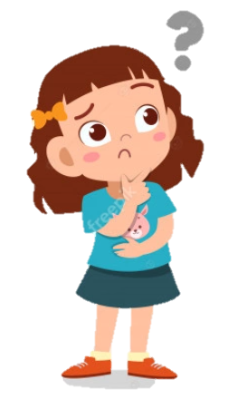
Đọc đoạn 1
Lời kêu gọi toàn dân tập thể dục
(Trích)
Giữ gìn dân chủ, xây dựng nước nhà, gây đời sống mới, việc gì cũng cần có sức khỏe mới làm thành công. Mỗi một người dân yếu ớt tức là cả nước yếu ớt, mỗi một người dân mạnh khỏe là cả nước mạnh khỏe.
1. Để góp phần làm cho cả nước mạnh khỏe, mỗi người dân nên làm gì?
Để góp phần làm cho cả nước mạnh khỏe, mỗi người dân nên tập thể dục mỗi ngày.

Slide 26
Đọc đoạn 2
Lời kêu gọi toàn dân tập thể dục
(Trích)
Vậy nên luyện tập thể dục, bồi bổ sức khỏe là bổn phận của mỗi một người yêu nước. Việc đó không tốn kém, khó khăn gì. Gái trai, già trẻ ai cũng nên làm và ai cũng làm được. Mỗi người lúc ngủ dậy, tập ít phút thể dục. Ngày nào cũng tập thì khí huyết lưu thông, tinh thần đầy đủ, như vậy là sức khỏe. Dân cường thì nước thịnh.
2. Nếu mỗi người ngày nào cũng tập thể dục thì có ích lợi gì?
Nếu mỗi người ngày nào cũng tập thể dục thì thì khí huyết lưu thông, tinh thần đầy đủ, như vậy là sức khỏe.

Slide 27
Đọc đoạn 2
Lời kêu gọi toàn dân tập thể dục
(Trích)
Vậy nên luyện tập thể dục, bồi bổ sức khỏe là bổn phận của mỗi một người yêu nước. Việc đó không tốn kém, khó khăn gì. Gái trai, già trẻ ai cũng nên làm và ai cũng làm được. Mỗi người lúc ngủ dậy, tập ít phút thể dục. Ngày nào cũng tập thì khí huyết lưu thông, tinh thần đầy đủ, như vậy là sức khỏe. Dân cường thì nước thịnh.
3. Em hiểu “Dân cường thì nước thịnh” có nghĩa là gì?
Em hiểu “Dân cường thì nước thịnh” có nghĩa là: Mỗi một người dân yếu ớt tức là cả nước yếu ớt, mỗi một người dân mạnh khỏe là cả nước mạnh khỏe.

Slide 28
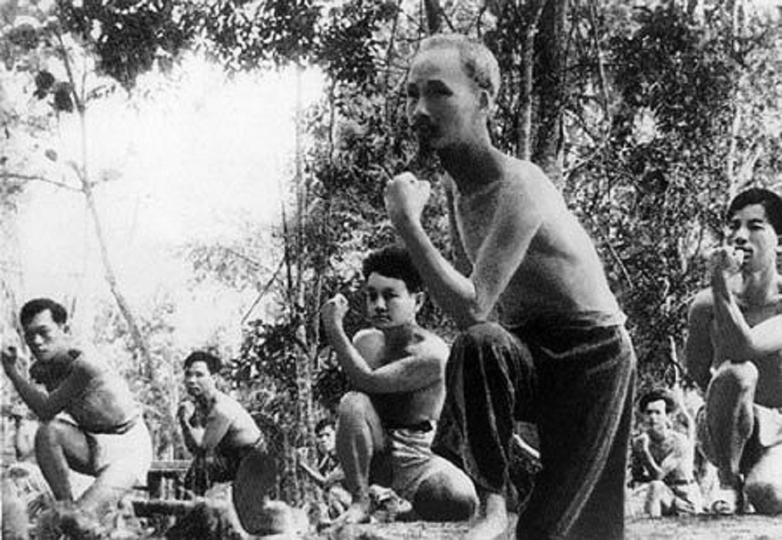
Đọc đoạn 4
Lời kêu gọi toàn dân tập thể dục
(Trích)
Tôi mong đồng bào ta ai cũng gắng tập thể dục. Tự tôi, ngày nào tôi cũng tập.
4. Chủ tịch Hồ Chí Minh mong muốn điều gì?
Chủ tịch Hồ Chí Minh mong muốn đồng bào ai cũng có gắng tập thể dục.

Slide 29

LUYỆN TẬP THEO VĂN BẢN ĐỌC

Slide 30



1. Câu “Tôi mong đồng bào ta ai cũng gắng tập thể dục.” thuộc kiểu câu nào dưới đây? Chọn ý đúng:
a) Câu khiến (để nêu đề nghị)
b) Câu cảm (để bày tỏ cảm xúc)
c) Câu hỏi (để hỏi)
Các em cùng cô nhấn chọn câu trả lời đúng nhé

Slide 31


2. Ghép từ ở cột A với từ ở cột B thành các cặp từ có nghĩa trái ngược nhau:
A
B
a) mạnh khỏe
1) thất bại
b) khó khăn
2) yếu ớt
c) thành công
3) thuận lợi

Slide 32

Tạm biệt và hẹn gặp lại các con

